Slide 1
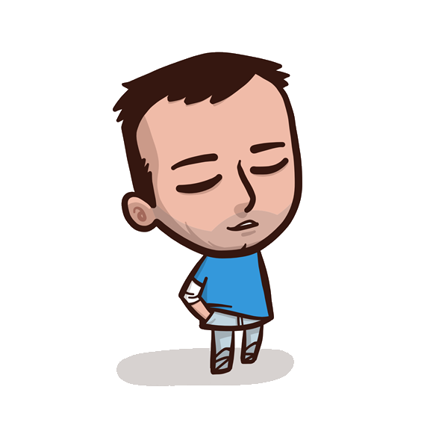


Layouts
Javier Suárez
Software Engineer, Microsoft
@jsuarezruiz
/JavierSuarezRuiz

Slide 2
Layouts

Slide 3
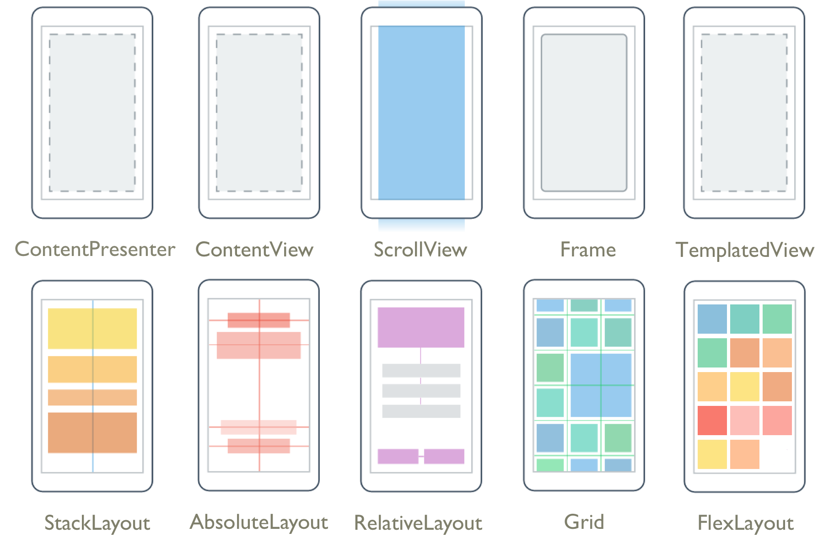
Layouts

Slide 4
StackLayout

Slide 5
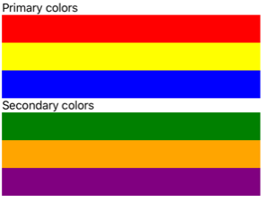
StackLayout
StackLayout organiza las vistas secundarias en una pila unidimensional, ya sea horizontal o verticalmente. De forma predeterminada, las vistas StackLayout están orientadas verticalmente.
<StackLayout Margin="20">
<Label Text="Primary colors" />
<BoxView Color="Red" HeightRequest="40" />
<BoxView Color="Yellow" HeightRequest="40" />
<BoxView Color="Blue" HeightRequest="40" />
<Label Text="Secondary colors" />
<BoxView Color="Green" HeightRequest="40" />
<BoxView Color="Orange" HeightRequest="40" />
<BoxView Color="Purple" HeightRequest="40" />
</StackLayout>

Slide 6
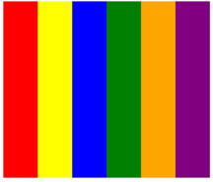
StackLayout
La propiedad Orientation, de tipo StackOrientation, representa la dirección en la que se colocan las vistas secundarias. El valor predeterminado de esta propiedad es Vertical.
<StackLayout Margin="20" Orientation="Horizontal" HorizontalOptions="Center">
<BoxView Color="Red" WidthRequest="40" />
<BoxView Color="Yellow" WidthRequest="40" />
<BoxView Color="Blue" WidthRequest="40" />
<BoxView Color="Green" WidthRequest="40" />
<BoxView Color="Orange" WidthRequest="40" />
<BoxView Color="Purple" WidthRequest="40" />
</StackLayout>

Slide 7
Grid

Slide 8
Grid
Grid es un diseño que organiza sus elementos secundarios en filas y columnas, que pueden tener tamaños proporcionales o absolutos. De forma predeterminada, las vistas Grid contienen una fila y una columna.

Slide 9
Filas y columnas
El comportamiento de un Grid se puede definir con las propiedades RowDefinitions y ColumnDefinitions , que son colecciones de RowDefinition objetos y ColumnDefinition , respectivamente. Estas colecciones definen las características de fila y columna del Grid y deben contener un objeto RowDefinition para cada fila de Grid, y un objeto ColumnDefinition para cada columna.
La clase RowDefinition define una Height propiedad, de tipo GridLength, y la clase ColumnDefinition define una Width propiedad de tipo GridLength. El GridLength struct especifica un alto de fila o un ancho de columna en términos de la GridUnitType enumeración, que tiene tres miembros:
Absoluto : el alto de fila o el ancho de columna es un valor en unidades independientes del dispositivo (un número en XAML).
Auto : el alto de fila o el ancho de columna se ajusta automáticamente en función del contenido de la celda (Auto en XAML).
Star : el alto de fila izquierdo o el ancho de columna se asignan proporcionalmente (un número seguido de * en XAML).

Slide 10
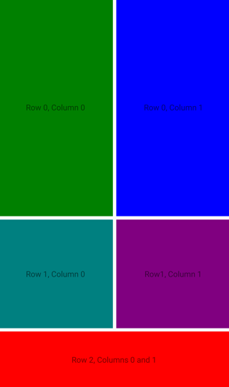
Filas y columnas
En el código XAML siguiente se muestra cómo crear un Grid objeto con tres filas y dos columnas
<Grid>
<Grid.RowDefinitions>
<RowDefinition Height="2*" />
<RowDefinition Height="*" />
<RowDefinition Height="100" />
</Grid.RowDefinitions>
<Grid.ColumnDefinitions>
<ColumnDefinition Width="*" />
<ColumnDefinition Width="*" />
</Grid.ColumnDefinitions>
...
</Grid>

Slide 11
Javier Suárez
Software Engineer, Microsoft
javiersuarezruiz@hotmail.com
javiersuarezruiz.wordpress.com
@jsuarezruiz
/JavierSuarezRuiz

